Slide 1
Kinematics1
Youngjoon Han
young@ssu.ac.kr

Slide 2
Contents
OpenCR setup
install arduino IDE
OpenCR programming
LED, Buzzer, check_V, check_imu
Communicate through rosserial
LED, Button, check_imu
LED controller 작성하기

Slide 3
1. OpenCR setup-install arduino IDE
USB 권한 설정
컴파일러 환경설정
## wget
https://raw.githubusercontent.com/ROBOTIS-GIT/OpenCR/master/99-opencr-cdc.rules
## sudo cp ./99-opencr-cdc.rules /etc/udev/rules.d/
## sudo udevadm control --reload-rules
## sudo udevadm trigger
## sudo apt-get install libcurses5-dev:i386

Slide 4
1. OpenCR setup-install arduino IDE
arduino 설치 폴더 생성
arduino ide를 https://www.arduino.cc/en/Main/Donate 에서 다운받은 후 tools폴더에서 압축을 푼다.
arduino 설치, path 설정
bashrc수정 후 터미널을 다시 켠다.
## mkdir ~/tools && cd ~/tools
## sh ~/tools/arduino-1.8.7/install.sh
## gedit ~/.bashrc

Slide 5
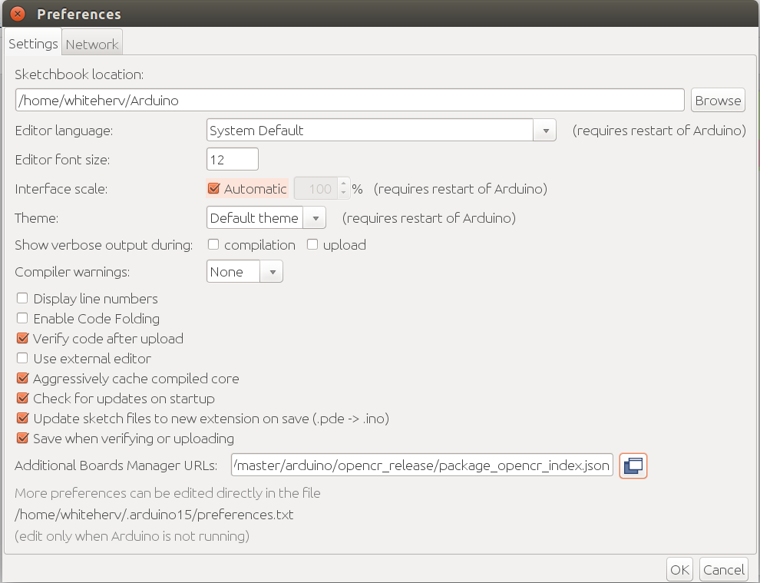
1. OpenCR setup-install arduino IDE
File->Preference->Additional Boards Manager URLs에 다음 링크 추가 - https://raw.githubusercontent.com/ROBOTIS-GIT/OpenCR/master/arduino/opencr_release/package_opencr_index.json

Slide 6
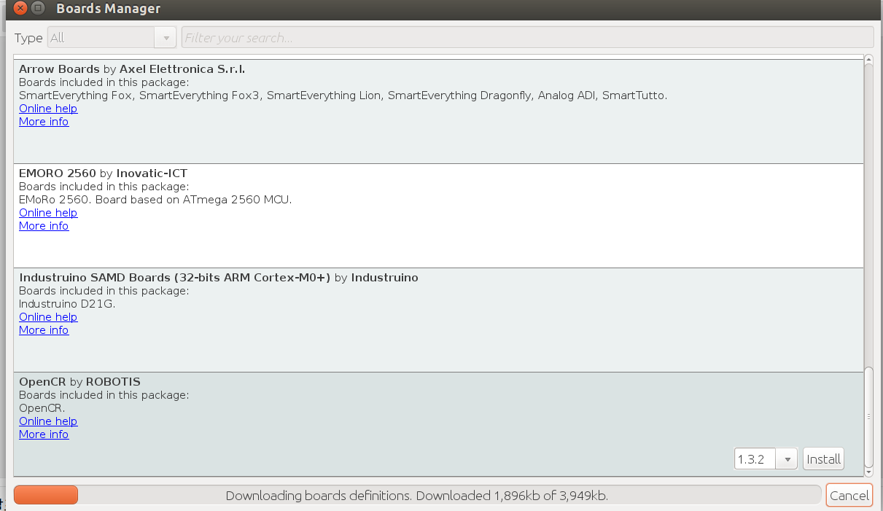
1. OpenCR setup-install arduino IDE
메뉴에서 Tools->Board->Board Manager 선택 후 OpenCr 펌웨어 다운로드

Slide 7
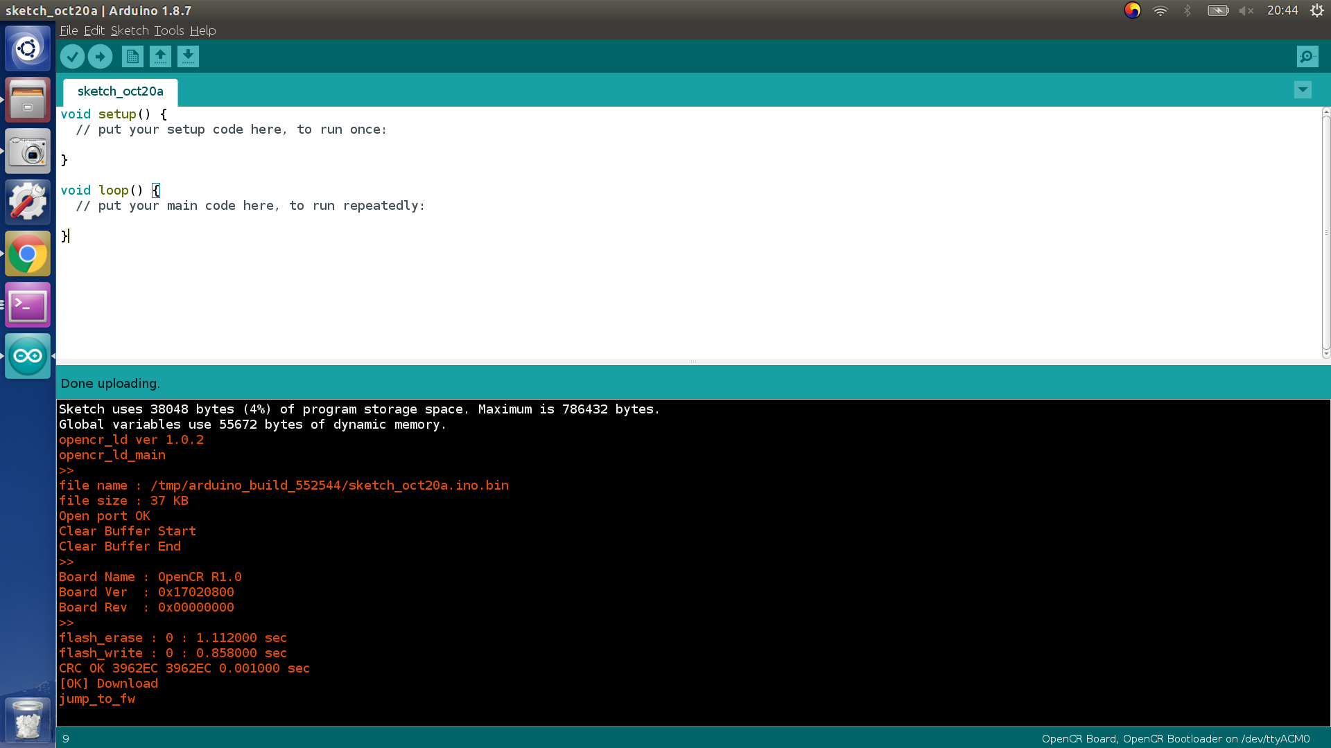
1. OpenCR setup-install arduino IDE
Tools->Board->OpenCR Board 선택
OpenCR을 hostPC에 연결->Tools->Board->usb 포트 설정
컴파일

Slide 8
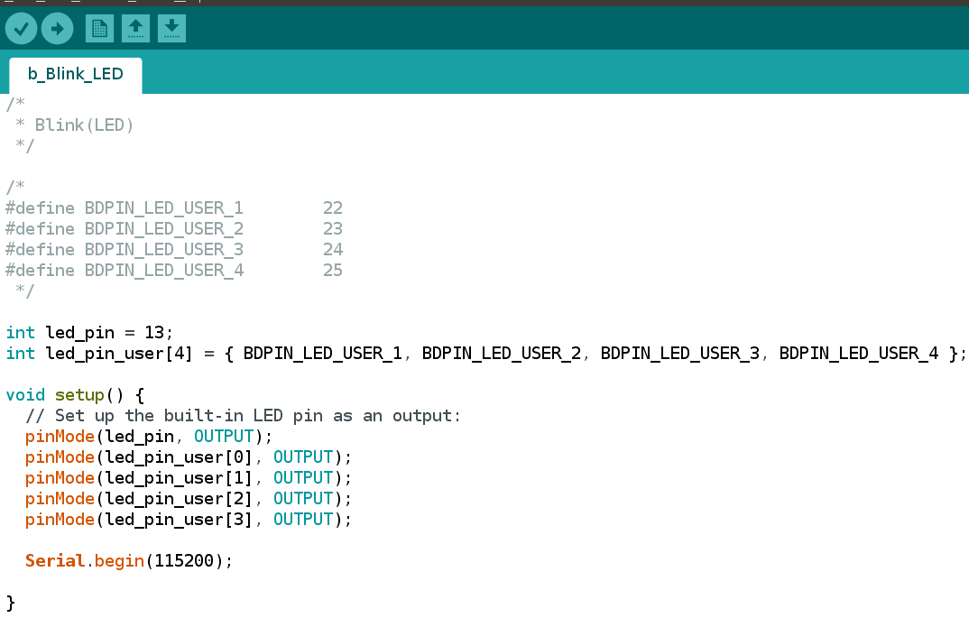
2. OpenCR programming - LED

Slide 9
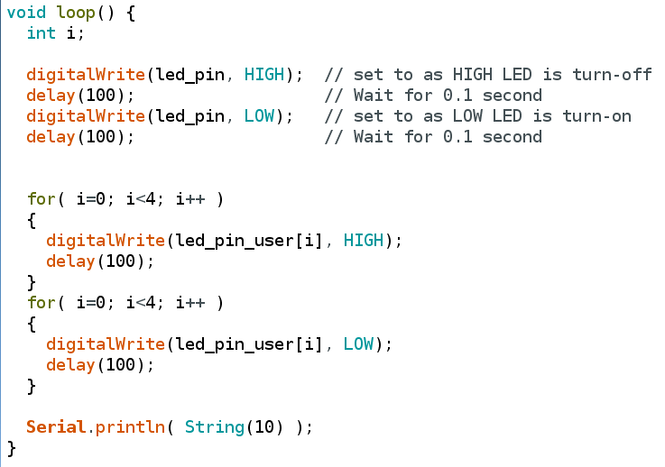
2. OpenCR programming - LED
컴파일 후 결과 확인

Slide 10
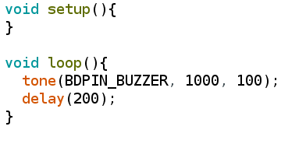
2. OpenCR programming - Buzzer
컴파일 후 결과 확인

Slide 11
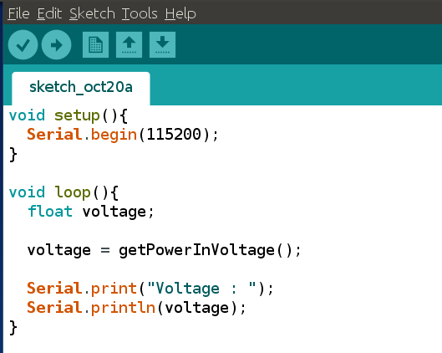
2. OpenCR programming - check_V

Slide 12
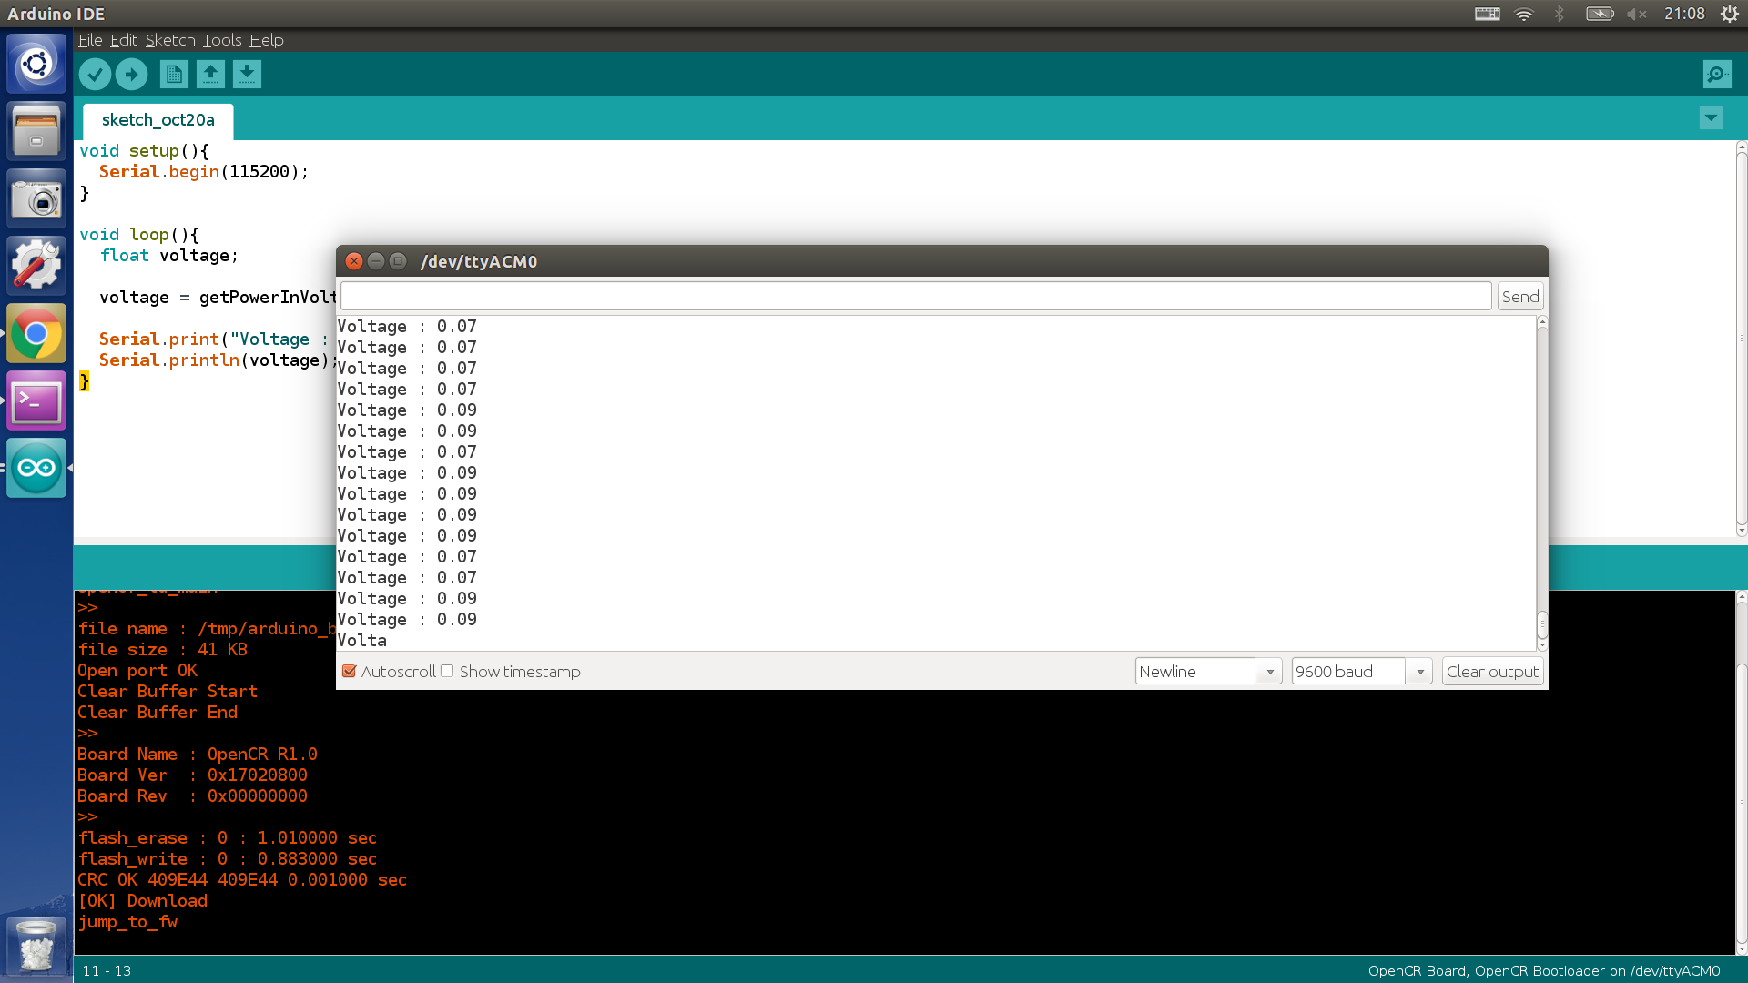
2. OpenCR programming - check_V

Slide 13

2. OpenCR programming - check_imu

Slide 14
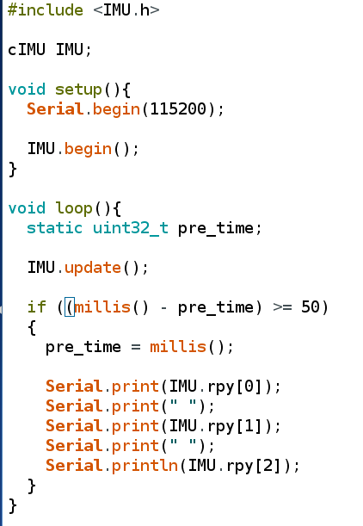
2. OpenCR programming - check_imu
Quiz : OpenCR보드의 x, y, z축?

Slide 15
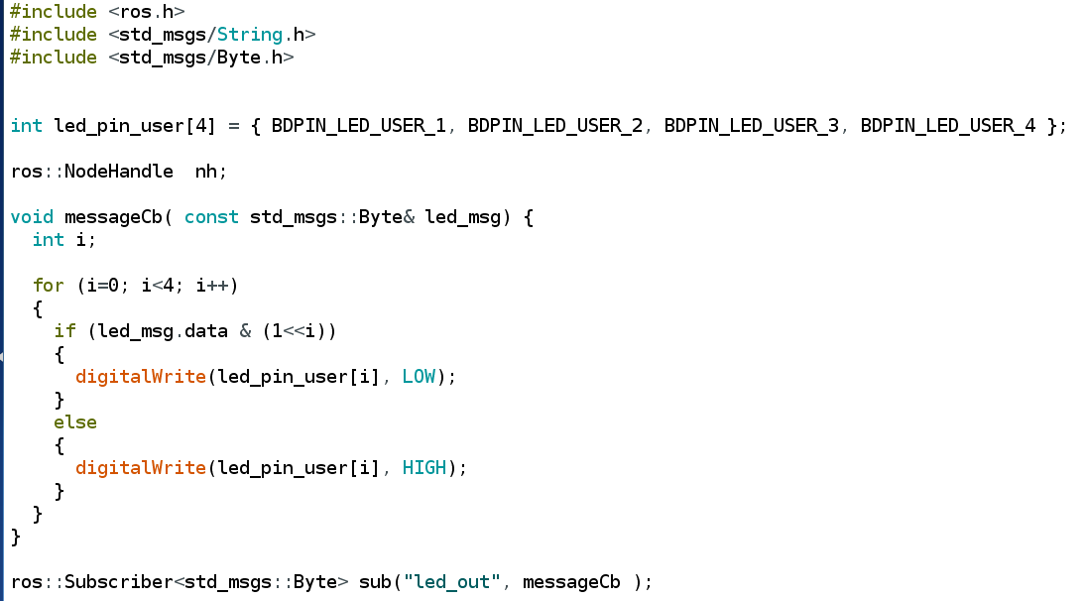
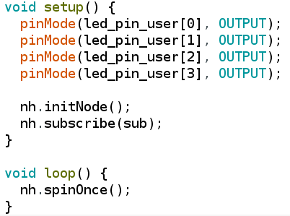
3. Communicate through rosserial - LED

Slide 16
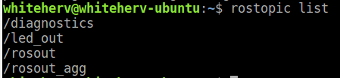
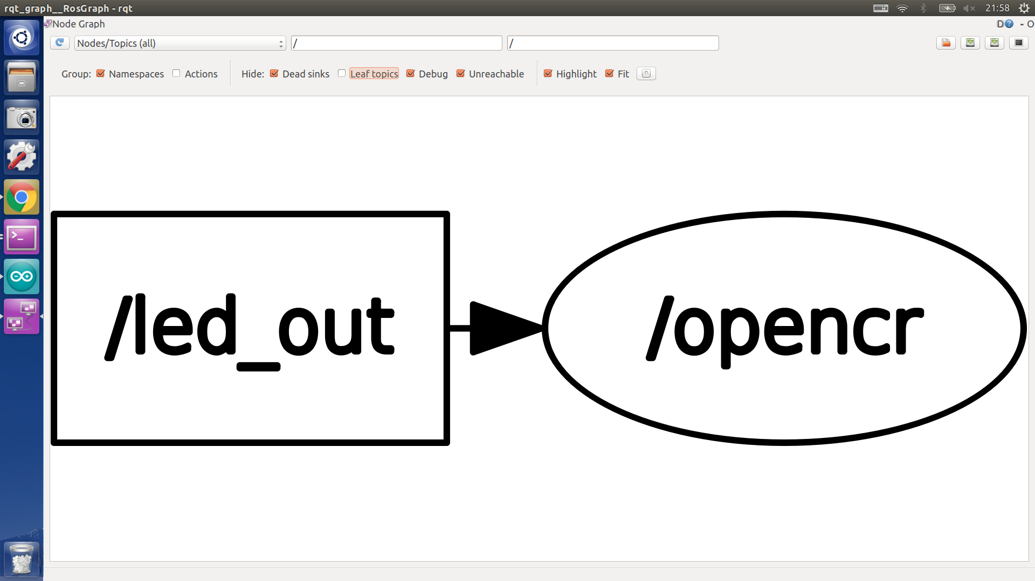
3. Communicate through rosserial - LED
rosserial 실행
LED 신호 발신
## roscore
## rosrun rosserial_python serial_node.py __name:=opencr _port:=/dev/ttyACM0 _baud:=115200
## rostopic pub -1 led_out std_msgs/Byte 1

Slide 17
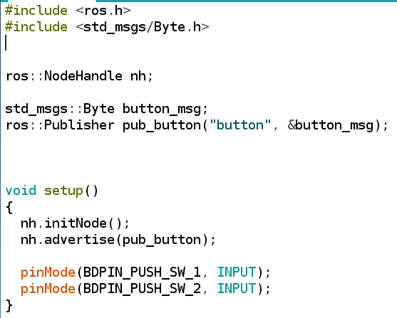
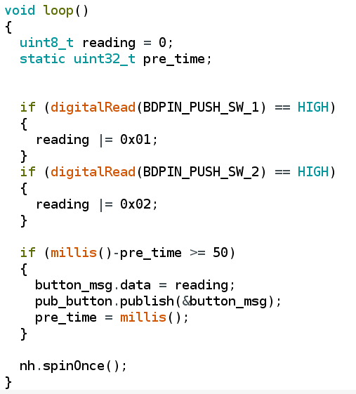
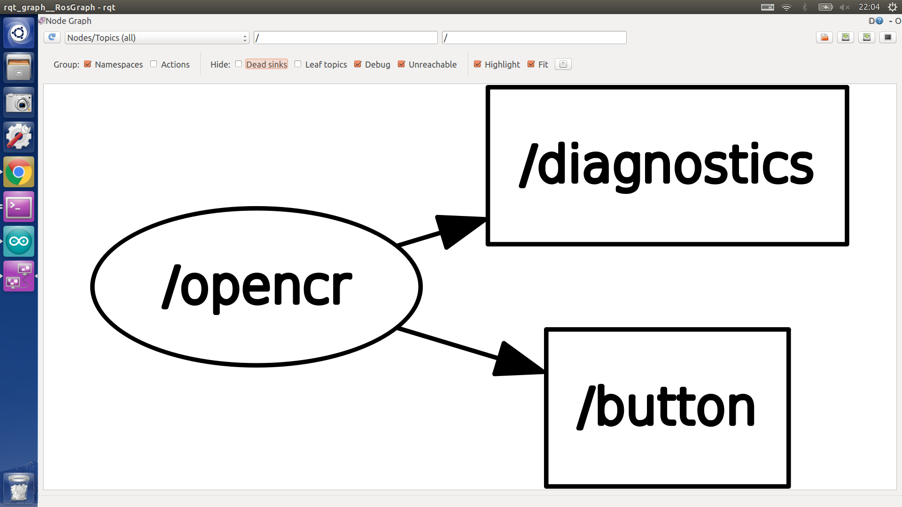
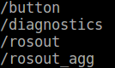
3. Communicate through rosserial - Button

Slide 18
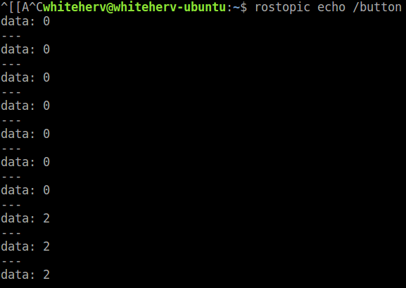
3. Communicate through rosserial - Button
rostopic echo로 실시간으로 버튼 입력 값 확인

Slide 19
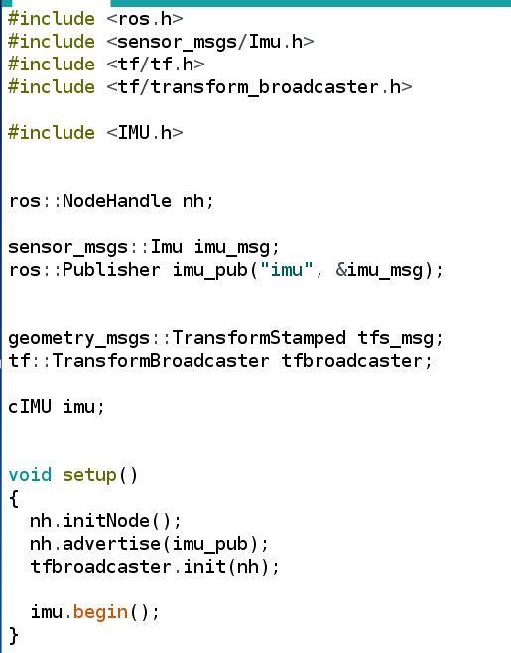
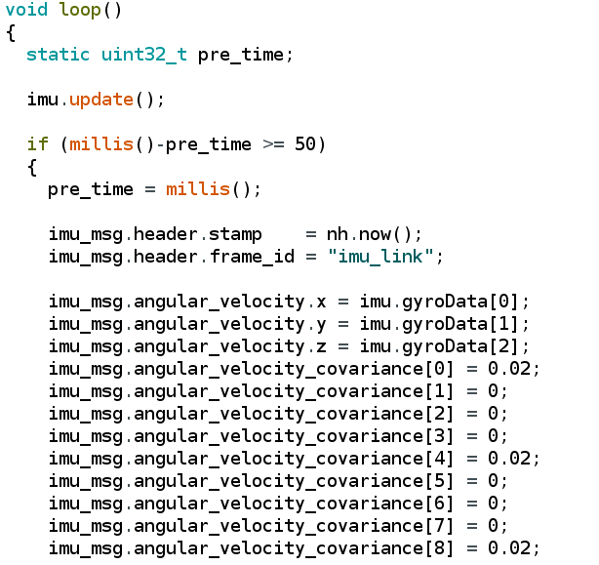
3. Communicate through rosserial - check_IMU

Slide 20
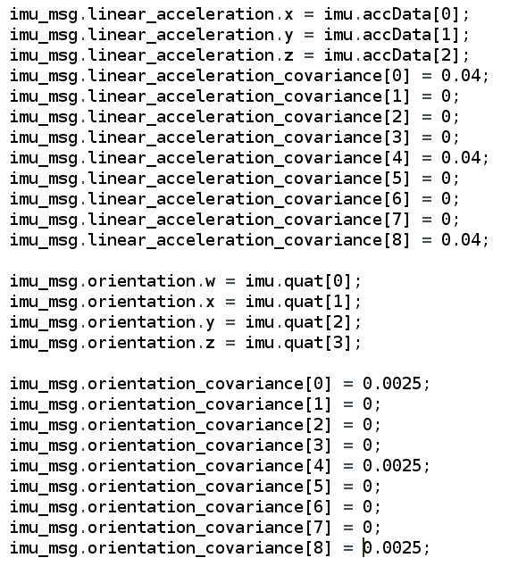
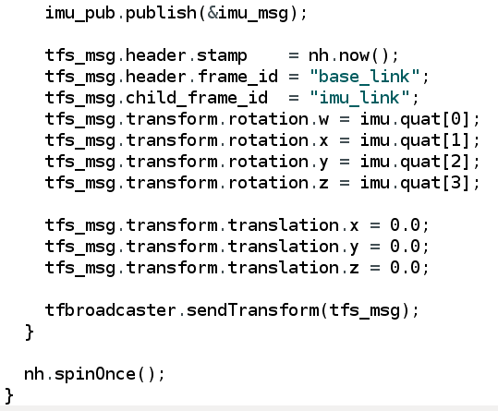
3. Communicate through rosserial - check_IMU

Slide 21
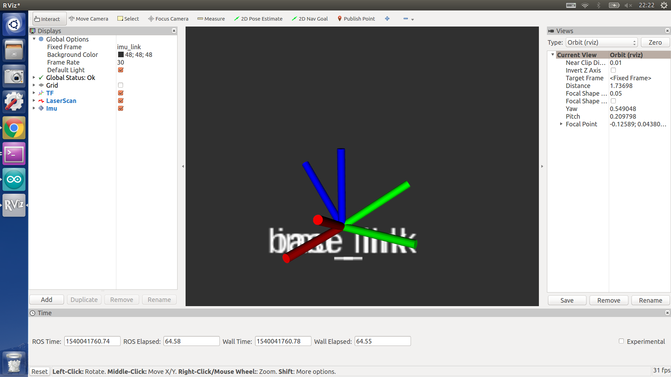
3. Communicate through rosserial - check_IMU
Rviz실행->Add패널 선택 후 TF 선택

Slide 22
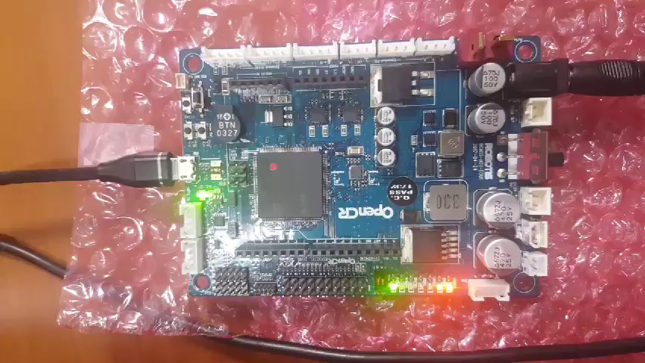
4. LED controller 작성하기

Slide 23
4. LED controller 작성하기
pkg 이름 : led_controller
작성할 노드 : led_pub
동작 : opencr의 led 노드에 /led_out(std_msgs::Byte.h)을 publish하는 노드를 작성한다.
노드가 실행될 때 마다 frequency와 startByte(0, 1, 2, 3)을 load하도록 한다.(만일 파라미터가 검색되지 않는경우 노드를 종료시킬 것)
노드를 실행시키는 런치파일을 작성한다.
startByte의 값에 대응하는 led가 가장 먼저 켜져야 한다.

Slide 24
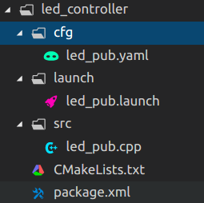
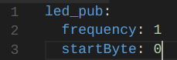
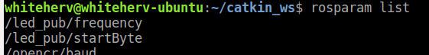
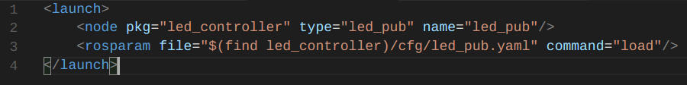
4. LED controller 작성하기
cfg/led_pub.yaml
rosparam list
launch/led_pub.launch

